Slide 1

Павлодарский государственный университет имени С. Торайгырова
ДУАЛЬНАЯ СИСТЕМА ОБУЧЕНИЯ В ПАВЛОДАРСКОМ ГОСУДАРСТВЕННОМ УНИВЕРСИТЕТЕ Имени С.ТОРАЙГЫРОВА
Доктор экономических наук, профессор,
ректор Павлодарского государственного университета имени С.Торайгырова,
С.М. Омирбаев
Павлодар, 2013

Slide 2
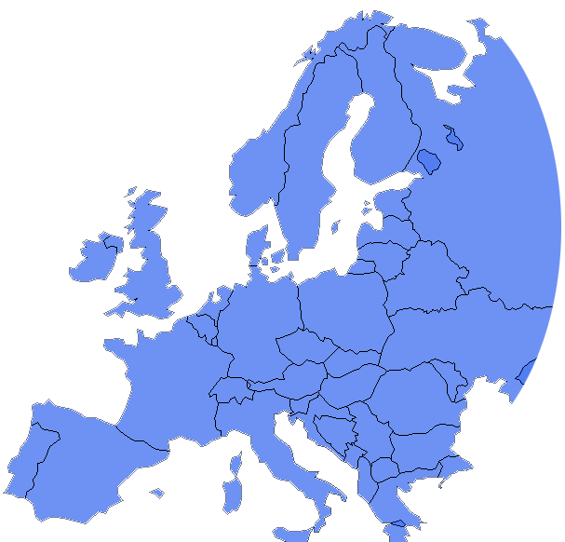



Основные модели партнерства в европейских странах
Великобритания
Германия
Франция
Признаки организации дуальной системы
Организационные формы
Система профессионального обучения, регулируемая на основе государственных принципов управления учебными заведениями
Отраслевые государственные структуры;
Комитеты по профессиональному обучению;
Земельные комитеты
Профессиональные комитеты; Отраслевые комитеты по профессиональному обучению
Система профессионального обучения, регулируемая принципом рыночной экономики
Система профессионального обучения, регулируемая в рамках корпоративных принципов предприятия
Консультативные советы;
Консультативные комиссии

Slide 3
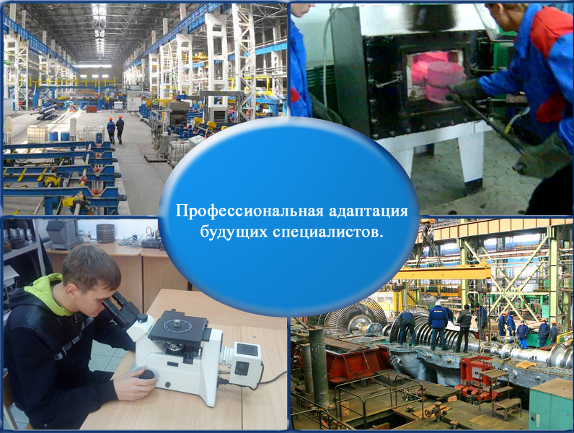


Преимущества дуальной системы обучения
Дуальное образование, позволяет утвердить позицию обучающихся в производственных условиях.
Предприятия получают выгоду от новых идей и импульсов, исходящих от обучающихся.

Slide 4
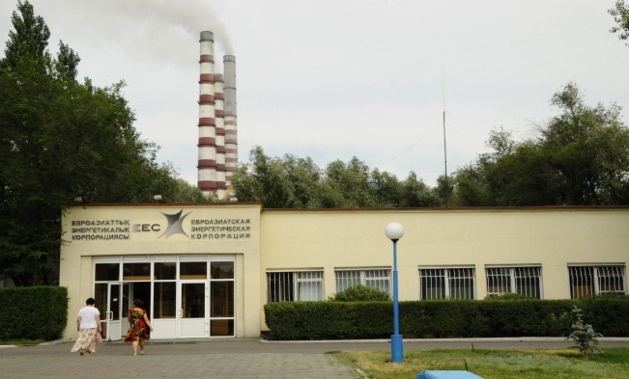
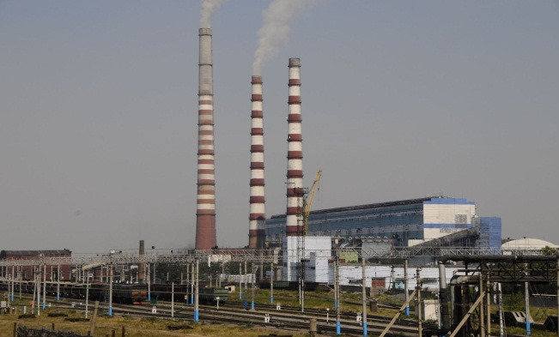
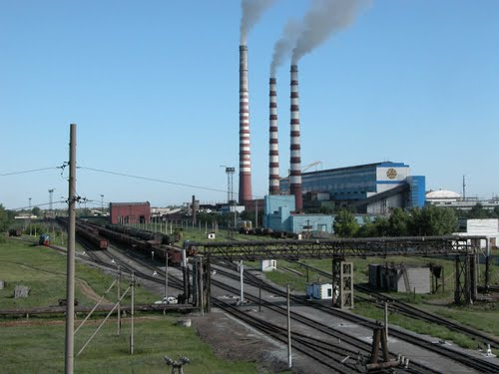
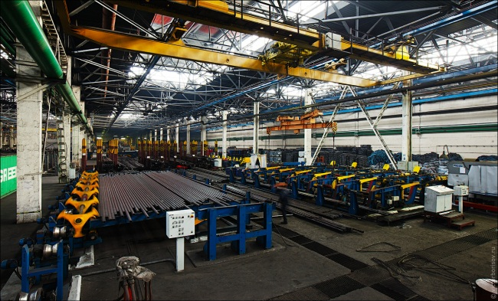
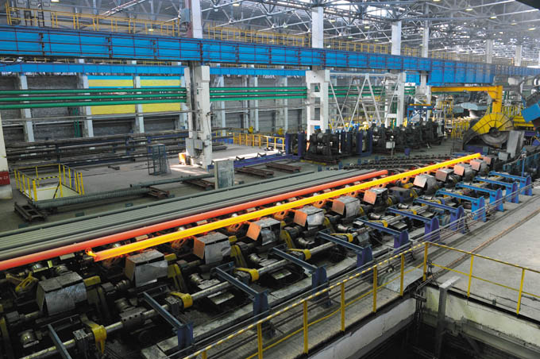
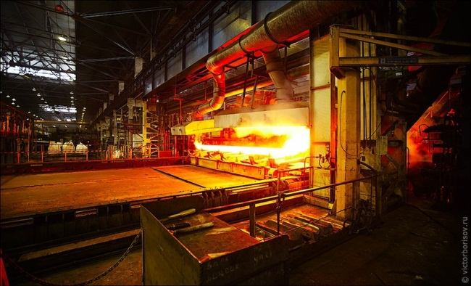
Основные этапы внедрения дуальной системы обучения в Павлодарском государственном университете
им. С.Торайгырова
1
ОПРЕДЕЛЕНИЕ ПРЕДПРИЯТИЙ-ПАРТНЕРОВ
Подготовительный: изучение опыта организации дуальной системы обучения, подготовка нормативно-правовой документации, заключение договоров с предприятиями-партнерами, определение перечня специальностей
АО «Евроазиатская энергетическая корпорация»
1
2
Организационный: определение траектории обучения, утверждение расписания занятий и контрольных мероприятий по итогам обучения
Специальность: 5В071700 Теплоэнергетика
ПФ ТОО «KSP Steel»
3
Итоговый: внедрение в учебный процесс вуза дуальной системы обучения
Специальность: 5В071200 Машиностроение

Slide 5
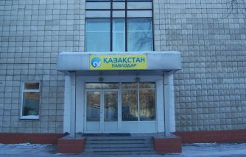
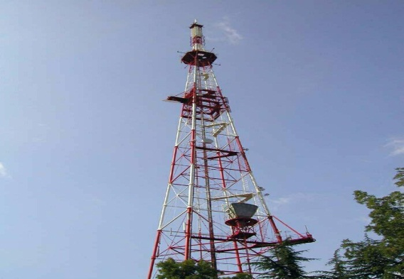
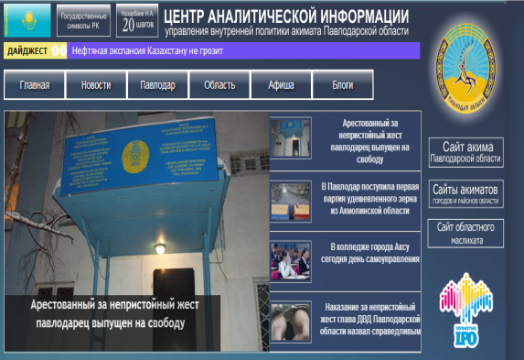
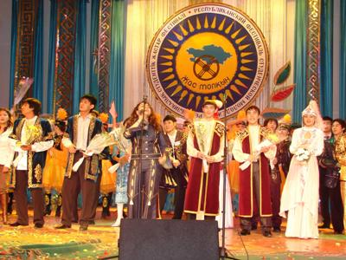
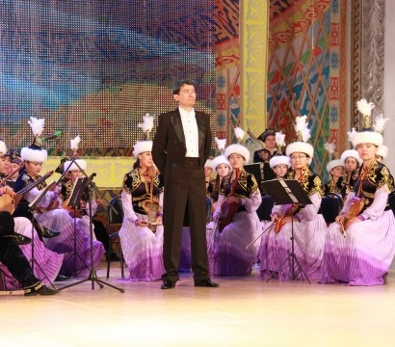
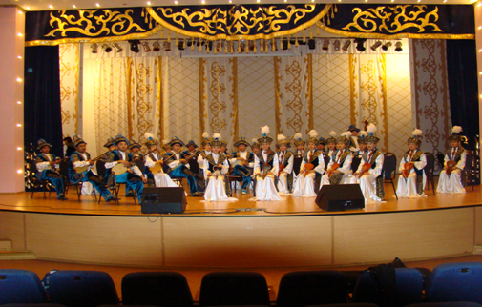
1
ОПРЕДЕЛЕНИЕ ПРЕДПРИЯТИЙ-ПАРТНЕРОВ
ПФ РТРК «Казахстан-Павлодар», ГКП «Павлодар-Телерадио», КГП на ПХВ «Центр аналитической информации» Управления внутренней политики Павлодарской области
Специальность: 5В050400 Журналистика
Павлодарская областная филармония им. И.Байзакова, студенческая филармония
ПГУ им. С.Торайгырова
Специальность: 5В040200 Инструментальное исполнительство

Slide 6
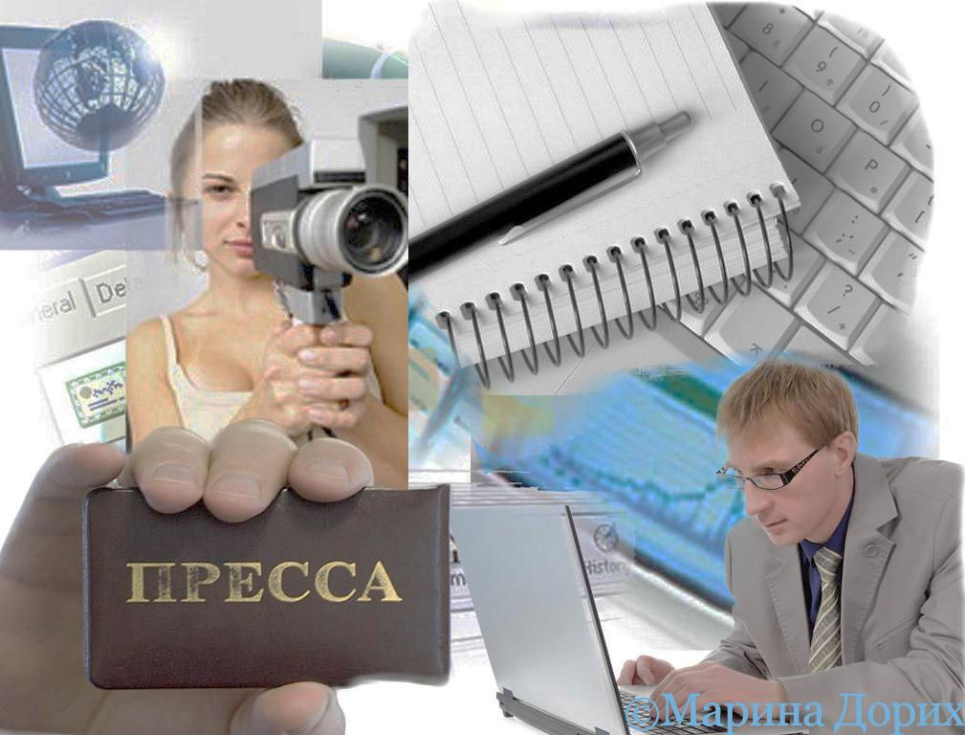
Программа обучения студентов по дуальной системе
Дуальная система обучения
Основы конструирования и детали машин
Теория машин и механизмов
Гидравлика и гидропневмопривод
Основы безопасности жизнедеятельности
Проектирование и производство металлорежущих инструментов
Технология производства машин
Машинная графика
Проектирование и производство заготовок
Социология
Технологическая подготовка производства
Охрана труда
Физика 2
Профессионально-ориентированный ИЯ
Производственная практика
Теория
129 кредитов
5В050400 Журналистика
Практика
11 кредитов
3 курс
Объем часов
Академическая программа
Производственная программа
345
345

Slide 7
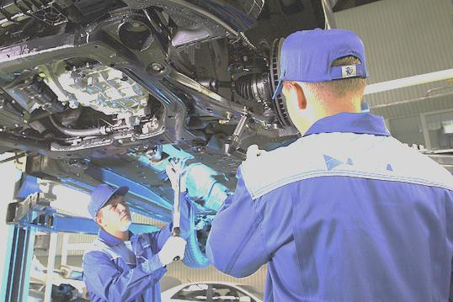
Программа обучения студентов по дуальной системе
Дуальная система обучения
Менеджмент и маркетинг журналистики
История мировой литературы
История казахской литературы
Стилистика и редактирование
Организация работы редакции газеты
Издательское дело в Казахстане
Язык и стиль средств массовой коммуникации
Журналистика в мире политики
Мастер класс по журналистике
Творческая мастерская публициста
Расследовательская журналистика
Аналитическая журналистика
Практическая стилистика
Производственная практика
Теория
129 кредитов
5В071200 Машиностроение
Практика
8 кредитов
2 курс
Объем часов
Академическая программа
Производственная программа
60
206

Slide 8
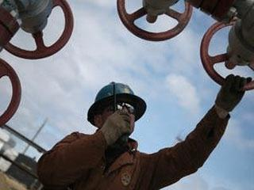
Программа обучения студентов по дуальной системе
Дуальная система обучения
Теория
129 кредитов
Охрана и техника безопасности
Водно-химические режимы ТЭС
Монтаж, наладка и эксплуатация энергооборудования
Инженерная экология
Экономика отрасли
Преддипломная практика
5В071700 Теплоэнергетика
Практика
16 кредитов
4 курс
Объем часов
Академическая программа
Производственная программа
86
349

Slide 9
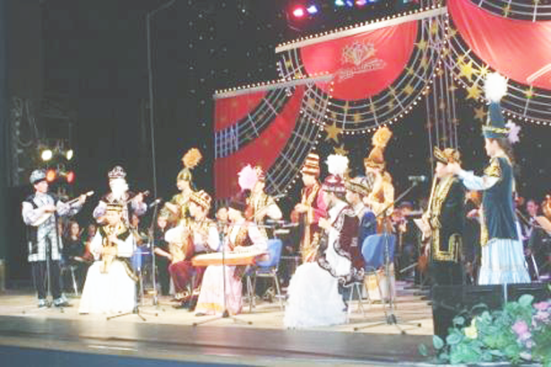
Программа обучения студентов по дуальной системе
Дуальная система обучения
Специальность 3
Анализ музыкальных произведений
Камерный ансамбль
Песенная культура Павлодарского Прииртышья
Музыкальная педагогика
Эстрадно-джазовое сольфеджио
Методика ведения научного исследования
Мировая художественная культура
Оркестровый класс 3
Исполнительское мастерство
Оркестровое дирижирование
Инструментовка
Педагогическая (исполнительская) практика
Педагогическая (непрерывная) практика
5В040200 Инструментальное исполнительство
Теория
136 кредитов
Практика
10 кредитов
3 курс
Объем часов
Академическая программа
Производственная программа
346
119

Slide 10
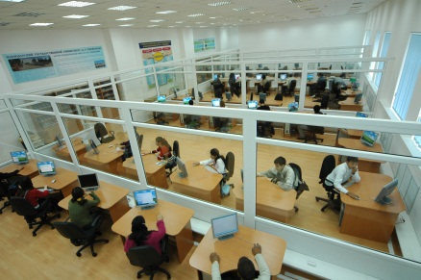
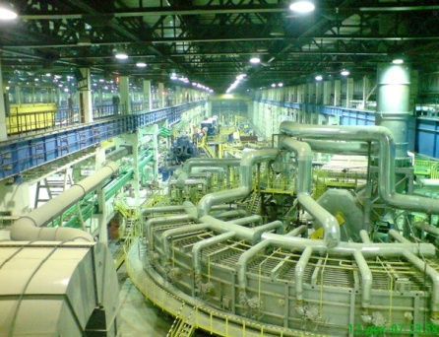

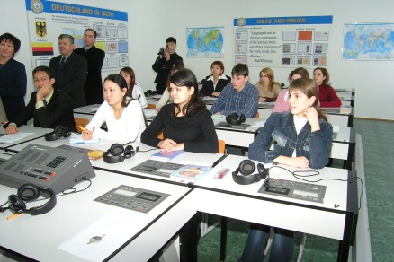
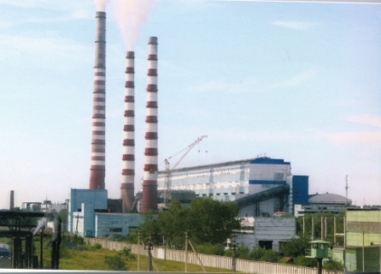
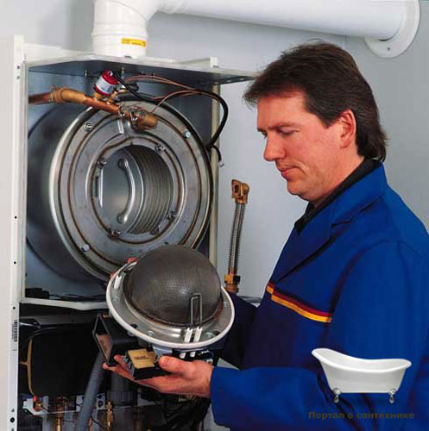
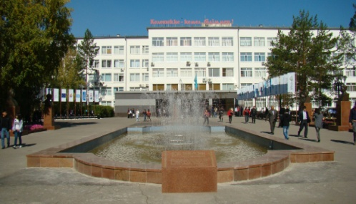
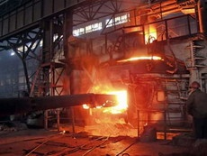
Основные этапы внедрения дуальной системы обучения в Павлодарском государственном университете
им. С.Торайгырова
2
ФОРМИРОВАНИЕ ТРАЕКТОРИИ ОБУЧЕНИЯ СТУДЕНТОВ
1
Подготовительный: изучение опыта организации дуальной системы обучения, подготовка нормативно-правовой документации, заключение договоров с предприятиями-партнерами, определение перечня специальностей
2
Организационный: определение траектории обучения, утверждение расписания занятий и контрольных мероприятий по итогам обучения
Профессия
3
Итоговый: внедрение в учебный процесс вуза дуальной системы обучения
Предприятия
Студенты

Slide 11

Основные этапы внедрения дуальной системы обучения в Павлодарском государственном университете
им. С.Торайгырова
3
ВНЕДРЕНИЕ ДУАЛЬНОЙ СИСТЕМЫ В УЧЕБНЫЙ ПРОЦЕСС
1
Подготовительный: изучение опыта организации дуальной системы обучения, подготовка нормативно-правовой документации, заключение договоров с предприятиями-партнерами, определение перечня специальностей
2
Организационный: определение траектории обучения, утверждение расписания занятий и контрольных мероприятий по итогам обучения
3
Итоговый: внедрение в учебный процесс вуза дуальной системы обучения

Slide 12
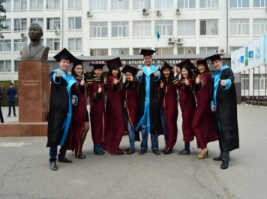
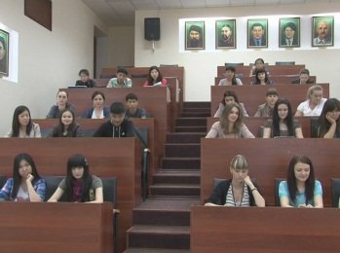
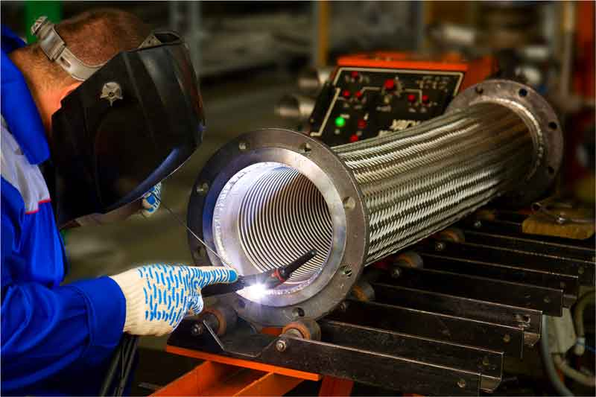
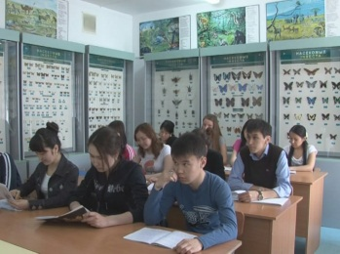
ВАЖНЕЙШИЕ РЕЗУЛЬТАТЫ И КРИТЕРИИ ОЦЕНКИ ЭФФЕКТИВНОСТИ ОЖИДАЕМЫХ РЕЗУЛЬТАТОВ
  Тесная взаимосвязь социально-экономического прогресса и постоянного совершенствования системы образования.
  Университеты ориентируют выпускников на готовность к современным требованиям работодателей и быть конкурентоспособным на рынке труда.
  Улучшение профессиональной подготовки специалистов;
  Повышается производительность труда;
  Уменьшается миграция населения;
  Снимается социальная напряженность;
  Создаются условия для непрерывного профессионального образования.
  Обучающиеся осваивают профессию в соответствии с требованиями работодателей;
  Снижается уровень безработицы молодежи
  Формируются универсальные компетенции обучающихся.
  Представляется равный доступ к полноценному образованию разных категорий обучающихся в соответствии с их способностям и потребностями.

Slide 13
Спасибо за внимание!

